Slide 1
接口管理工具ShowDoc
胡琴

Slide 2
ShowDoc介绍
ShowDoc安装、部署
ShowDoc使用

Slide 3
01
ShowDoc介绍
ShowDoc是一个非常适合IT团队的接口文档编写工具。类似的工具还有RAP。
ShowDoc官网：https://www.showdoc.cc
ShowDoc是个人开源作品。
作者的博客地址：http://blog.star7th.com/2015/11/1816.html

Slide 4
02
ShowDoc安装、部署
在线注册使用：https://www.showdoc.cc
或者 本地安装部署：
2.1 Docker部署

Slide 5
02
ShowDoc安装、部署
2.2 PHP部署（推荐）
Windows安装PHP http://www.showdoc.cc/php?page_id=15073
a.一键安装Wamp Server (Apache2.2.6、PHP5、MySQL整合软件包)
测试Apache是否安装成功、启动成功(若端口号被占用，则需要修改端口号)
b.下载代码https://github.com/star7th/showdoc
(参考http://blog.star7th.com/2016/05/2007.html)
将代码放在wamp的www目录下（例如...\wamp\wamp\www\showdoc-master）
c.在浏览器访问http://xxxx.com/install/ （请将网址更改为你服务器域名或ip）

Slide 6
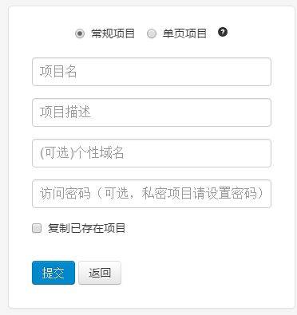
03
ShowDoc使用
3.1新建项目

Slide 7
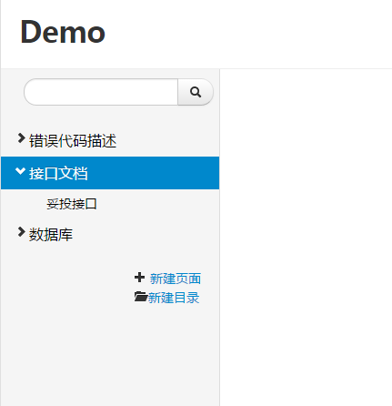
03
3.2新建页面、目录

Slide 8
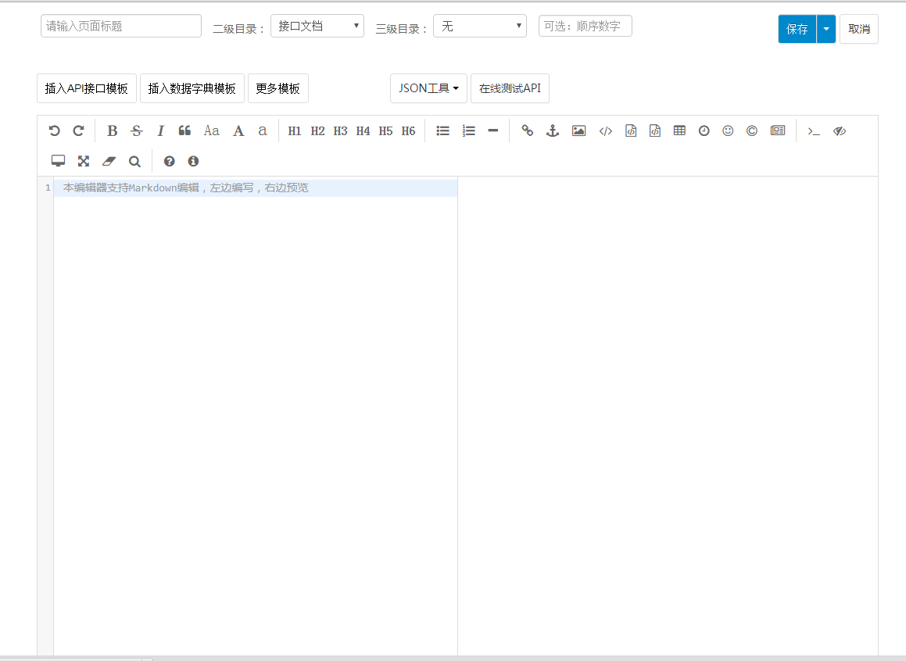
03
3.3编辑页面
Markdown语法
模板插入
历史版本
tip:Markdown语法参考
http://www.jianshu.com/p/q81RER

Slide 9
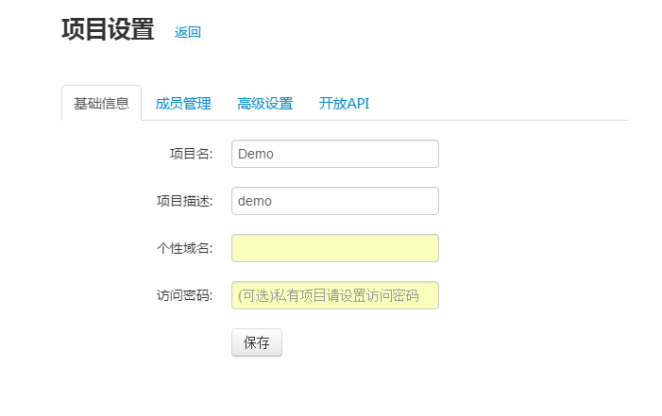
04
4、项目设置
a.添加成员，共同编辑
b.高级设置，转让项目

Slide 10
04
5、项目导出
可以很方便将项目导出成一个doc文档

Slide 11
Thank You
www.sf-tech.com

